Slide 1







साइबर बुलिंग
Vineeta Garg
IT Head, SRDAV Public School
National Teacher Awardee, 2019

Slide 2


Slide 3
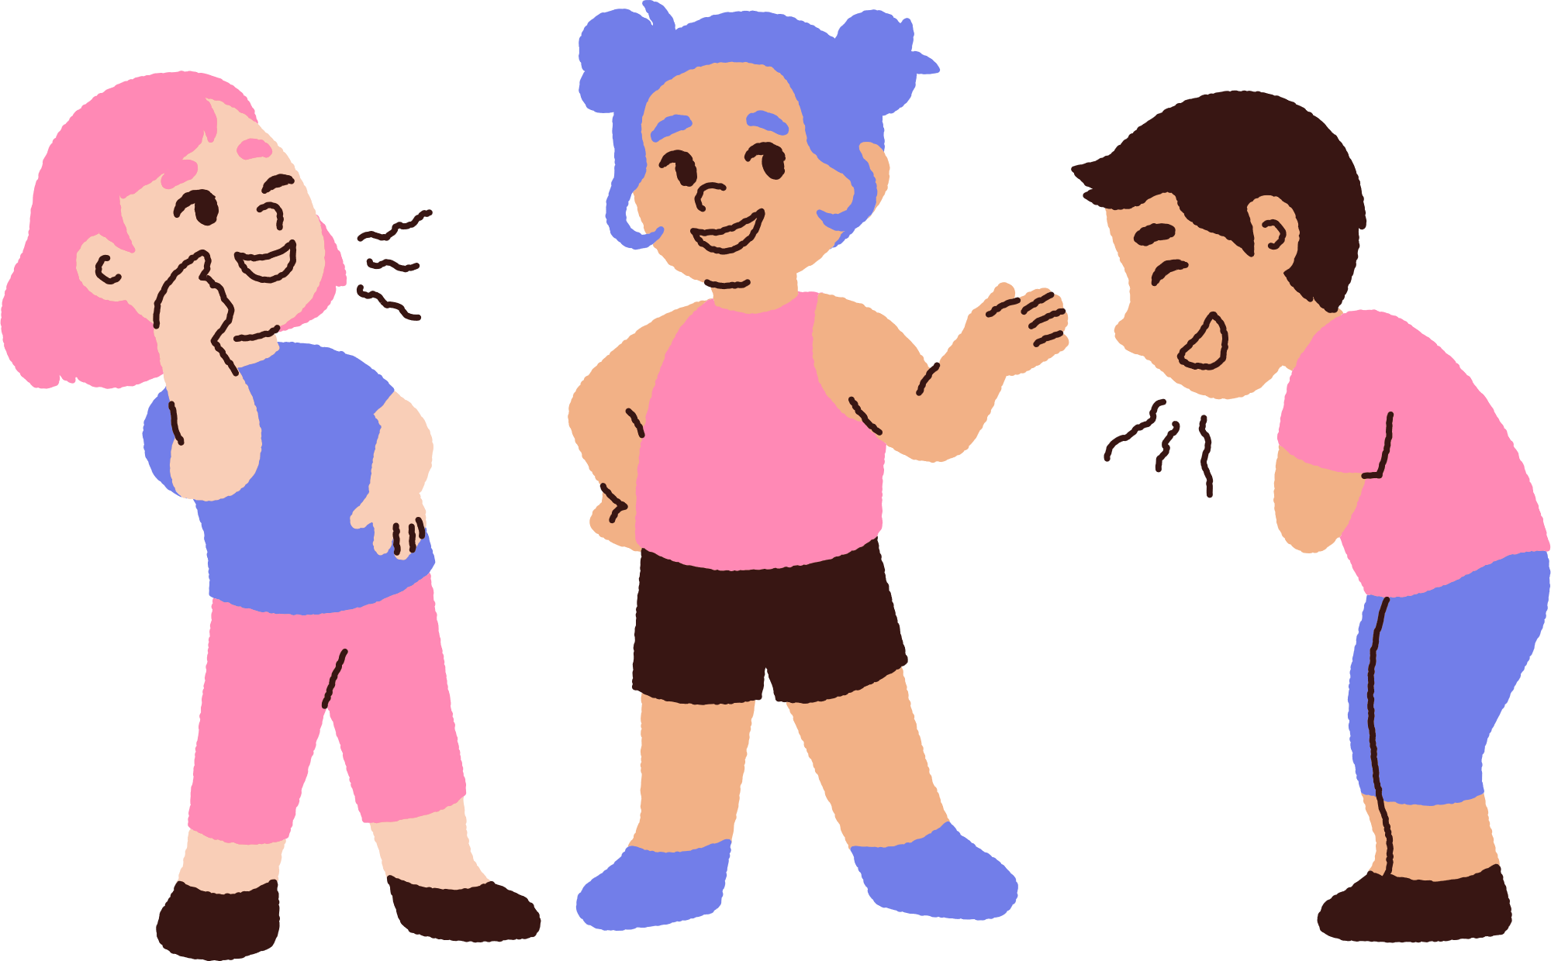
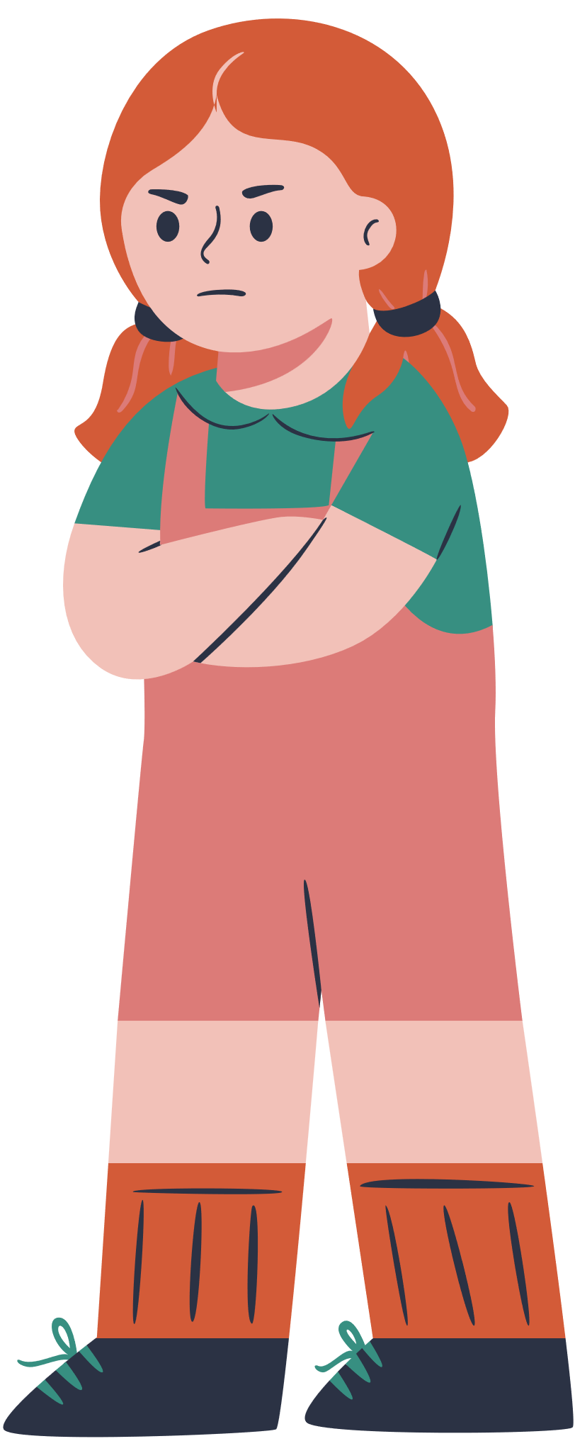
बील्ली साइबर बुलिंग का शिकार हुई है……

Slide 4
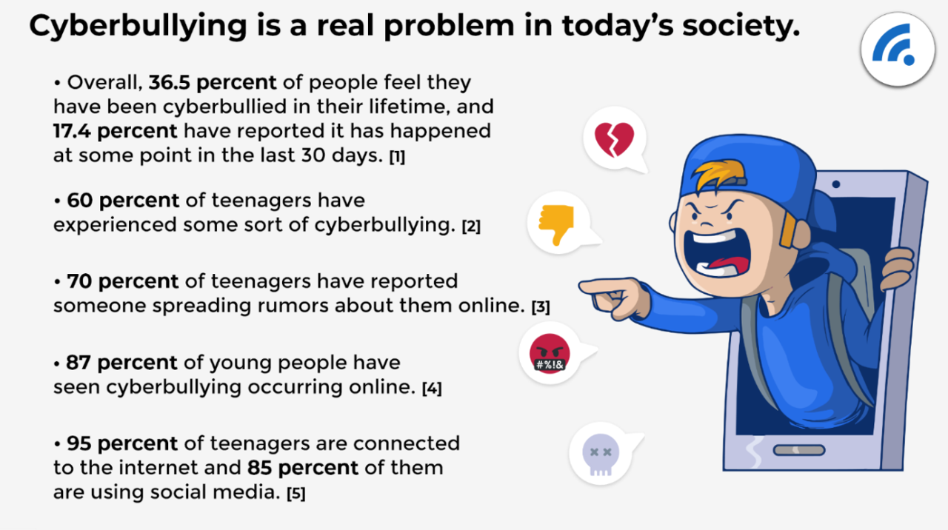


Slide 5



साइबर बुलिंग क्या है ?
साइबरबुलिंग किसी अन्य व्यक्ति को परेशान करने, डराने, धमकाने या आतंकित करने के लिए प्रौद्योगिकी का बार-बार दुरुपयोग है:
गंदे, आहत करने वाले या अपमानजनक संदेश या ईमेल भेजना/साझा करना
शर्मनाक वीडियो या चित्र पोस्ट/साझा करके दूसरों को अपमानित करना
ऑनलाइन अफवाहें या झूठ फैलाना
नकली ऑनलाइन प्रोफ़ाइल सेट करना
दूसरों को ऑनलाइन एक्सक्लूड करना
बार-बार उत्पीड़न और धमकी भरे संदेश (साइबरस्टॉकिंग)

Slide 6
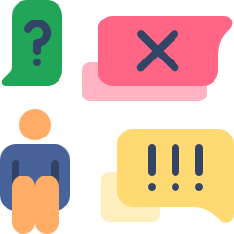
वह शुक्रवार की रात थी. अनन्या के सभी दोस्तों ने उसे बताया कि वे व्यस्त थे, इसलिए वह घर पर अकेली बैठी थी, बिना सोचे-समझे इंस्टाग्राम पर स्क्रॉल कर रही थी। लेकिन फिर उसने एक पोस्ट देखी जिसने उसे रोक दिया। यह उसके सभी दोस्तों की एक साथ घूमते हुए तस्वीर है - उसके बिना।

Slide 7
एक कॉलेज छात्र नितिन को वह समय याद आया जब उसने अपने दोस्तों से पूछा कि वे उस रात क्या कर रहे थे। “किसी ने मुझे वापस संदेश नहीं भेजा। मैंने मान लिया कि वे रात के लिए घर पर ही रुक रहे थे,'' नितिन ने कहा। “बाद में मैंने इंस्टाग्राम चेक किया और देखा कि उन सभी ने एक देशी संगीत कार्यक्रम की तस्वीरें और कहानियाँ पोस्ट की थीं।

Slide 8
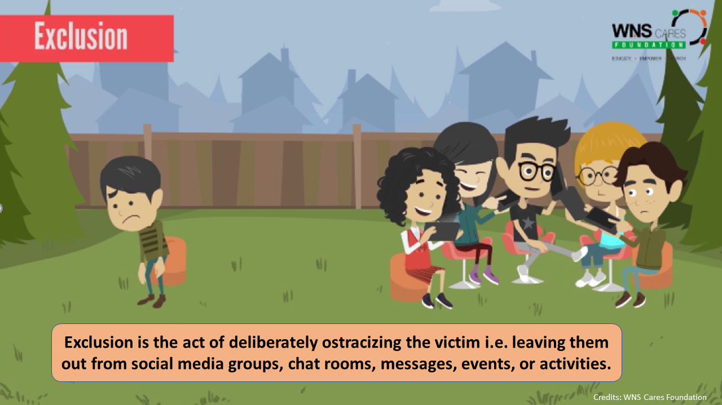

Slide 9






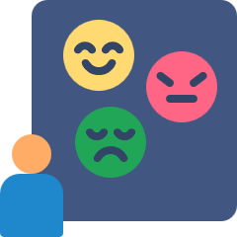

मीता के सहपाठियों ने उसकी कुछ निजी तस्वीरें साझा कीं और उसके जीवन के बारे में कठोर तरीके से मज़ाक उड़ाया। इसके तुरंत बाद मीता को धमकाया जाने लगा और एक सहपाठी ने असंवेदनशील टिप्पणियों के साथ आईजी पर मीता की तस्वीर की कहानी पोस्ट कर दी।

Slide 10
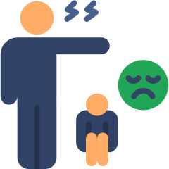
रोहन, दसवीं कक्षा का लड़का, चुपके से अपने सेल फोन से रजत, एक अधिक वजन वाले लड़के की तस्वीर लेता है, जो जिम लॉकर में कपड़े बदल रहा है। कुछ ही मिनटों में फोटो उनके क्लास ग्रुप को भेज दी जाती है। जब रजत को पता चला, तो वह इतना शर्मिंदा हुआ कि उसने स्कूल लौटने से इनकार कर दिया।

Slide 11


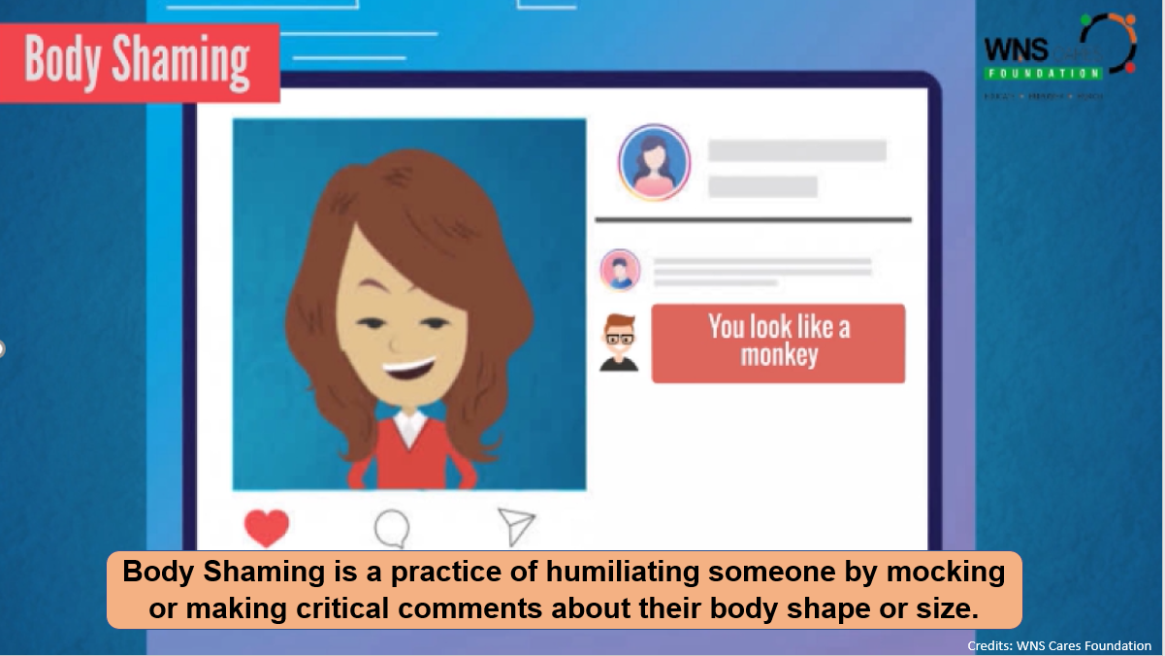




Slide 12
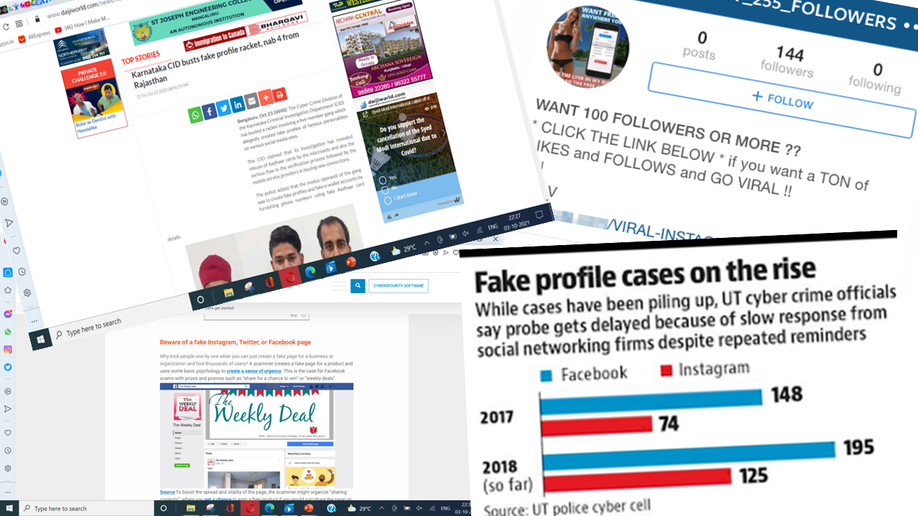

Slide 13

रीता ने कहा कि कुछ साल पहले किसी ने एक ऑनलाइन मंच पर एक श्रद्धांजलि साइट का लिंक पोस्ट किया था, जिस पर वह नियमित रूप से जाती थी, जिसमें 14 वर्षीय जुड़वां बच्चों के बारे में बताया गया था, जिनकी उसी दिन दुखद हत्या कर दी गई थी। वह कहती हैं, ''बाद की पोस्टों से पता चला कि यह एक हत्या-आत्महत्या थी।'' "इससे स्वाभाविक रूप से बहुत सारी सहानुभूति उत्पन्न हुई, जिसमें वे माताएँ भी शामिल थीं जिन्होंने अपने बच्चों को बहुत कम उम्र में खो दिया था।"
लेकिन बाद में पता चला कि वे जीवित और स्वस्थ थे। जब जुड़वा बच्चों को पूरी बात पता चली तो वे हैरान रह गए।
This Photo by Unknown Author is licensed under CC BY-NC
This Photo by Unknown Author is licensed under CC BY-NC

Slide 14

एक अन्य मामले में, एक पुलिस अधिकारी ने संवाददाताओं से कहा, "एक आदमी लोगों को फ्रेंड रिक्वेस्ट भेजने के लिए फर्जी प्रोफाइल बनाता था। उनका विश्वास जीतने के बाद वह कुछ आपात स्थिति का हवाला देकर उनसे फर्जी ई-वॉलेट खातों में पैसे ट्रांसफर करने के लिए कहता था। इसके बाद पैसा मिलने पर वह ऐसे खातों को बंद कर देता था।”

Slide 15
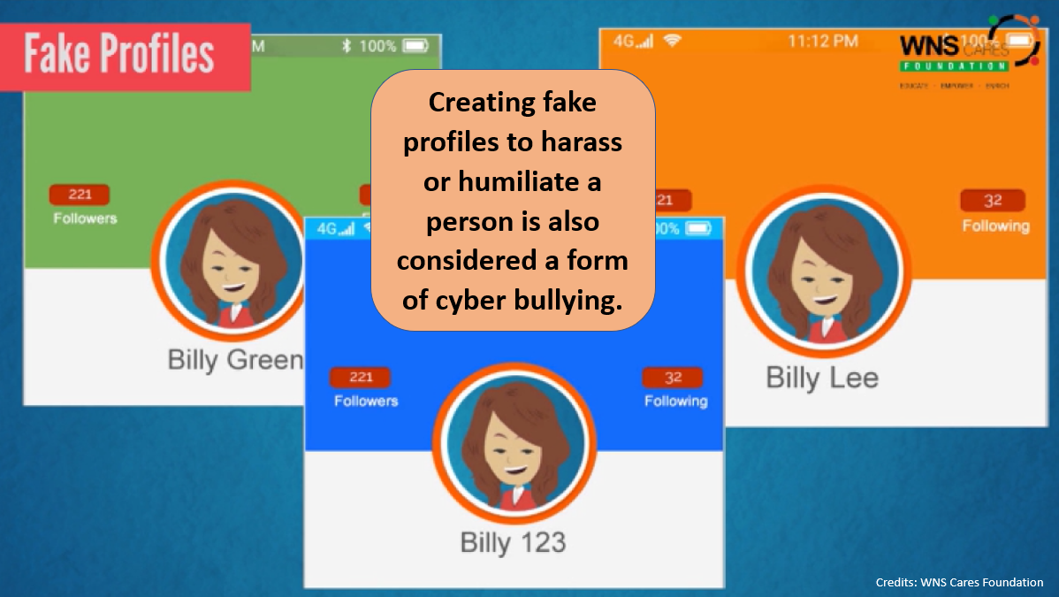

Slide 16
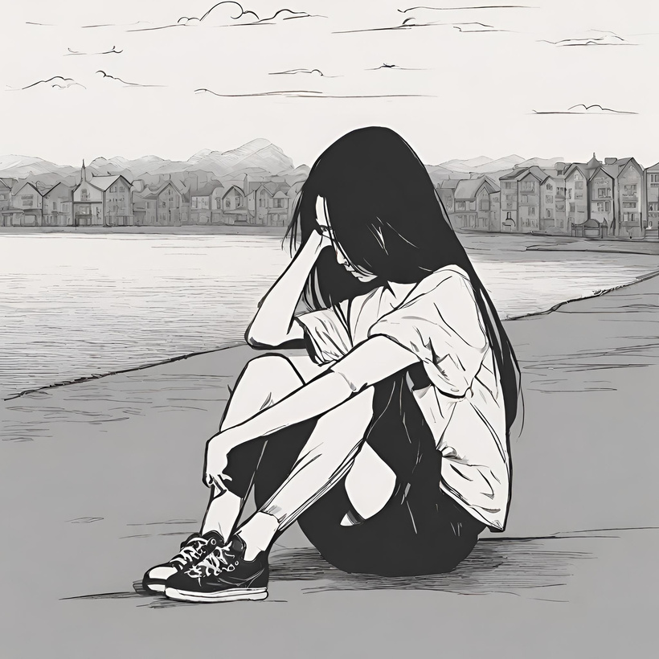

एक युवा और उभरता हुआ गायक/गीतकार ऑनलाइन बदमाशी का शिकार हो गया। एक साक्षात्कार के दौरान, उन्होंने छोटी उम्र में अपनी शैक्षणिक उपलब्धि पर टिप्पणी की। मीम्स और ट्रोल एक क्लिक में प्रसारित किए गए, और इसका अंत लड़की के कथित तौर पर घर से भाग जाने और मनोरंजन उद्योग से पूरी तरह से अलग हो जाने के साथ हुआ।

Slide 17
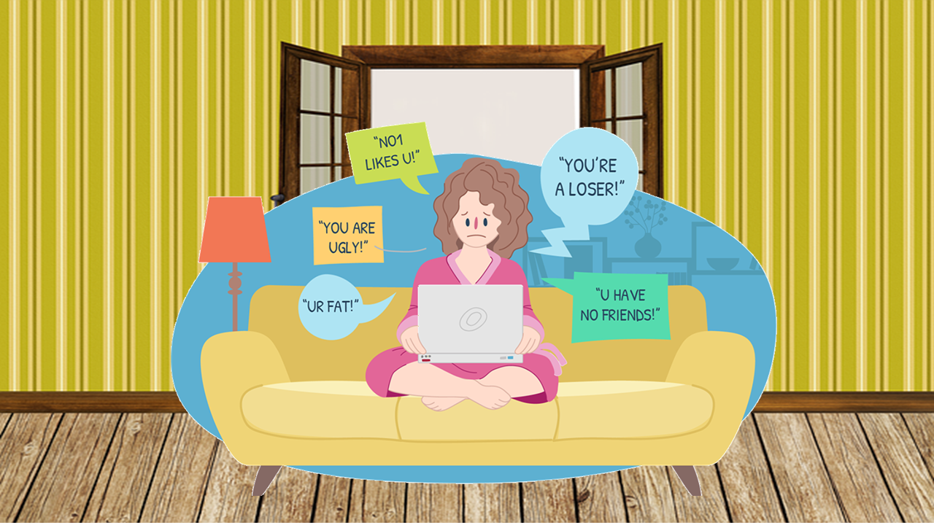



दूसरे मामले में संजना ने हाल ही में अपने सोशल मीडिया अकाउंट बनाए हैं. वह बहुत उत्साहित है क्योंकि उसने ऑनलाइन होने के लिए इतना लंबा इंतजार किया। जब वह कुछ दिनों बाद अपने सोशल मीडिया पर लॉग इन करती है, तो उसे पता चलता है कि कोई उसके सोशल मीडिया प्रोफाइल पर नकारात्मक, अपमानजनक टिप्पणियां पोस्ट कर रहा है।

Slide 18
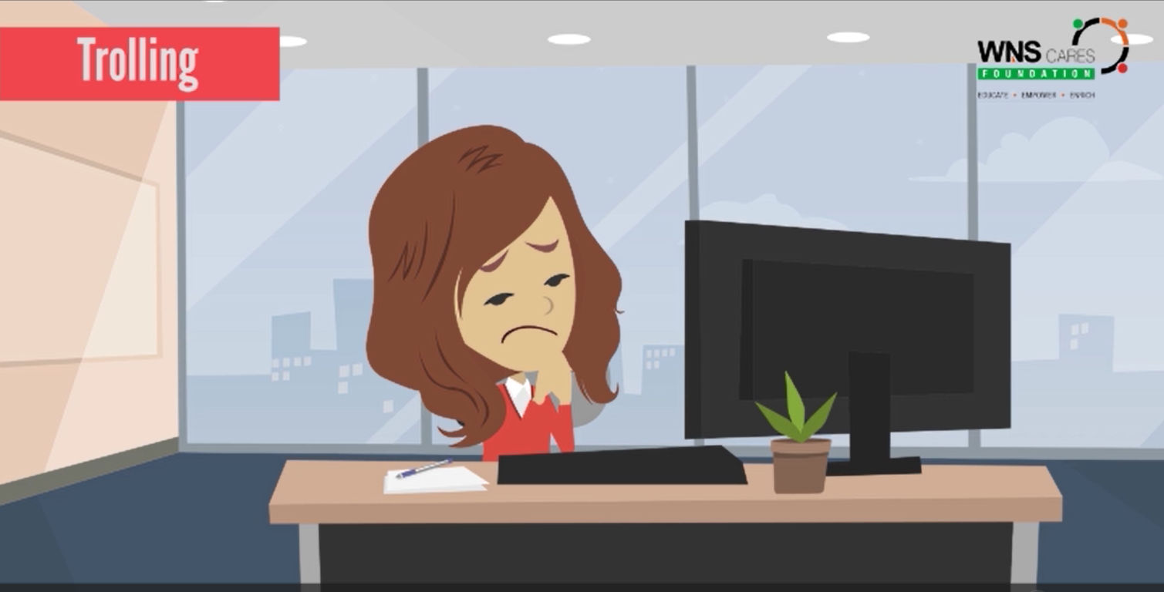
Trolling is the act of posting inflammatory or offensive comments, messages, or content on the internet in order to annoy someone with the intent to engage in a fight or argument.

Slide 19
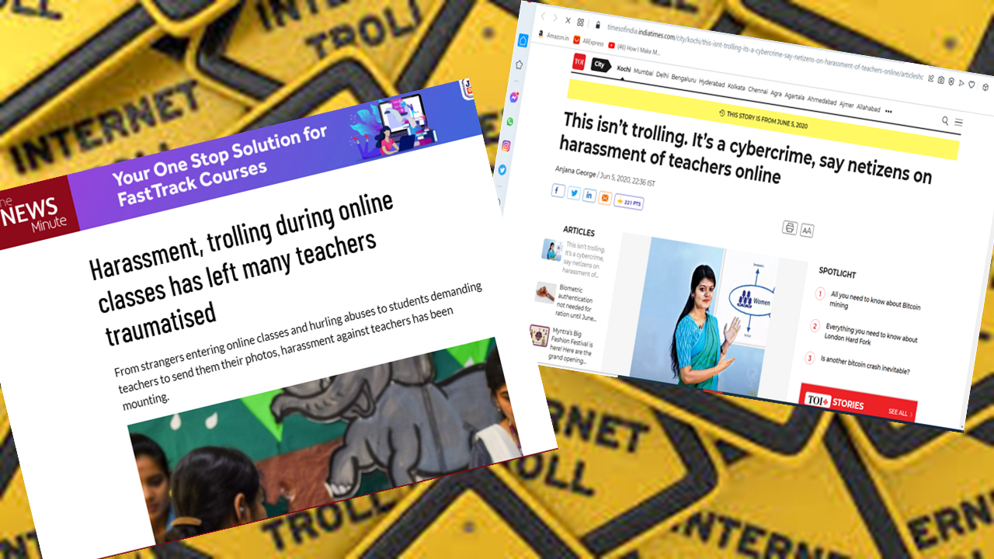

Slide 20

दिव्या ने देखा कि एक इंस्टाग्राम यूजर ने उनकी लगभग 200 तस्वीरें लाइक कीं। जब तक उसने अनुचित टिप्पणियाँ करना शुरू नहीं किया तब तक उसने इसे हानिरहित मानकर इसकी उपेक्षा की। "फिर उसने उसे डीएम भेजना शुरू कर दिया और पूछा कि क्या वह उसके साथ डेट पर जाना चाहती है, जिसे वह लगातार नजरअंदाज करती रही।" इस पर वह भड़क गया और गाली-गलौज करने लगा।

Slide 21
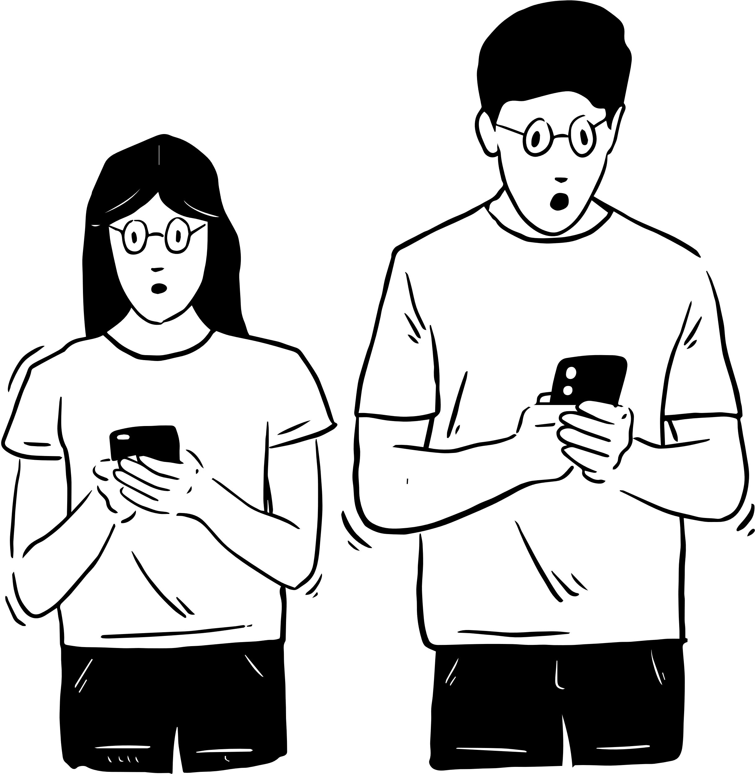
एक अन्य मामले में, एक गृहिणी को दुनिया भर से अश्लील कॉल आने लगीं, जब एक हैकर ने उसकी जानकारी नेट पर डाल दी।

Slide 22
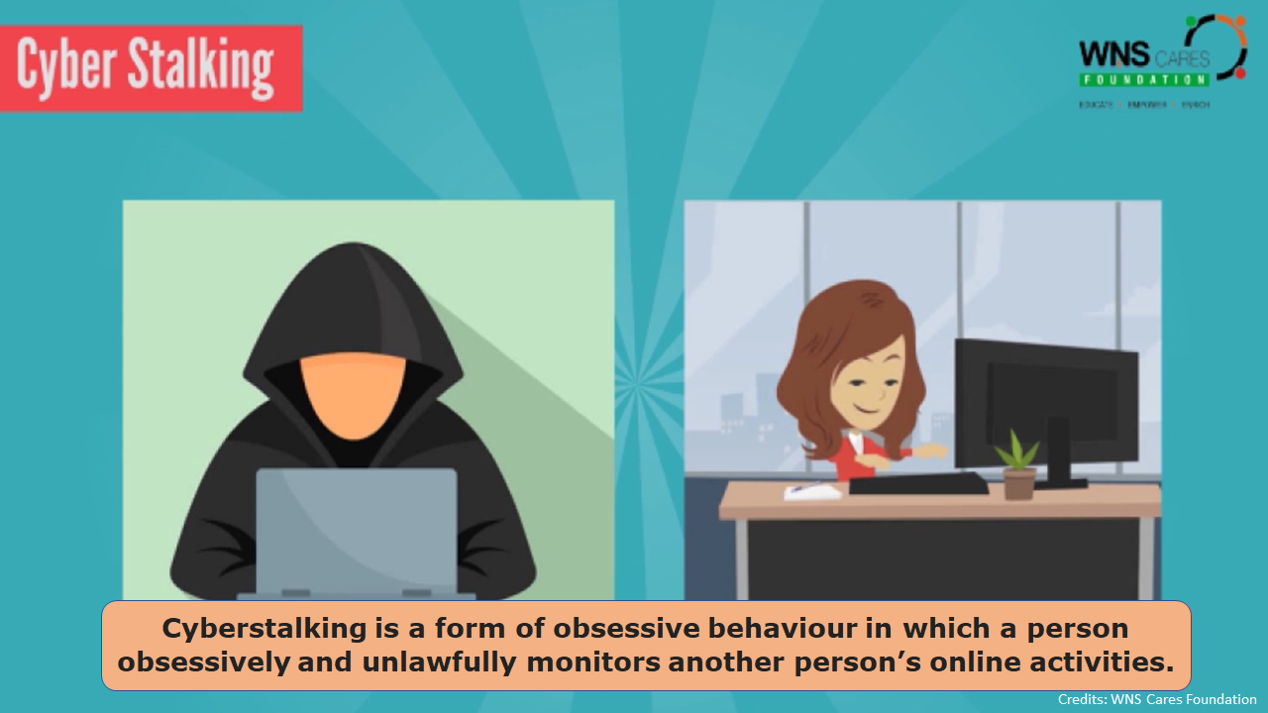

Slide 23
6 Questions To Be Answered About
Cyber Bullying

Slide 24
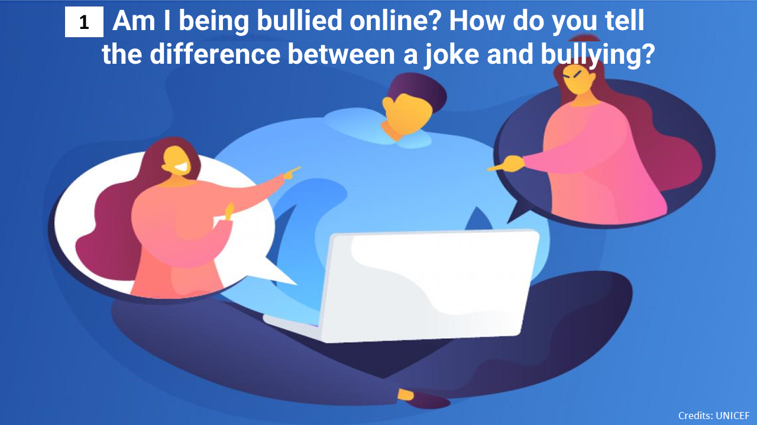

1
Credits: UNICEF

Slide 25
साइबर बुलिंग को रोकना सिर्फ धमकाने वालों को बाहर निकालने के बारे में नहीं है, बल्कि यह पहचानने के बारे में भी है कि हर कोई सम्मान का हकदार है - ऑनलाइन और वास्तविक जीवन में।

Slide 26
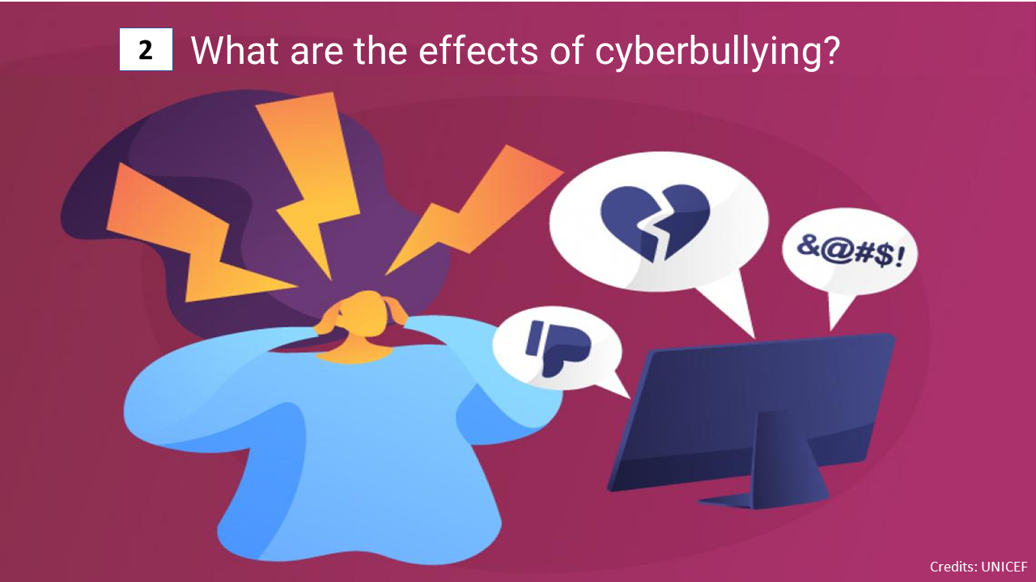
2
Credits: UNICEF

Slide 27
प्रभाव लंबे समय तक रह सकते हैं और व्यक्ति को कई तरह से प्रभावित कर सकते हैं:
मानसिक रूप से - परेशान, शर्मिंदा, बेवकूफ़, यहाँ तक कि गुस्सा भी महसूस करना
भावनात्मक रूप से - शर्म महसूस करना या उन चीज़ों में रुचि खोना जो उन्हें पसंद हैं
शारीरिक रूप से - थका हुआ (नींद की कमी), या पेट में दर्द और सिरदर्द जैसे लक्षणों का अनुभव करना

Slide 28
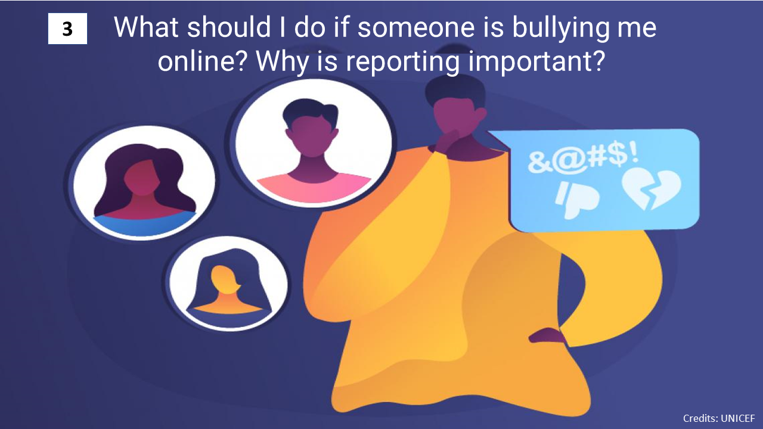
3
Credits: UNICEF

Slide 29

बच्चे इसके प्रति अनिच्छुक क्यों हैं:
1. उन्हें धमकाने वाले को ब्लॉक करें, अनफ़ॉलो करें या रिपोर्ट करें
2. माता-पिता से इस बारे में बात करें

Slide 30
साइबर बुलिंग की स्थिति में तीन चीजें जो आपको अवश्य करनी चाहिए:
1. किसी भरोसेमंद वयस्क से बात करें
2. साक्ष्य एकत्र करें
3. ब्लॉक करें और रिपोर्ट करें

Slide 31
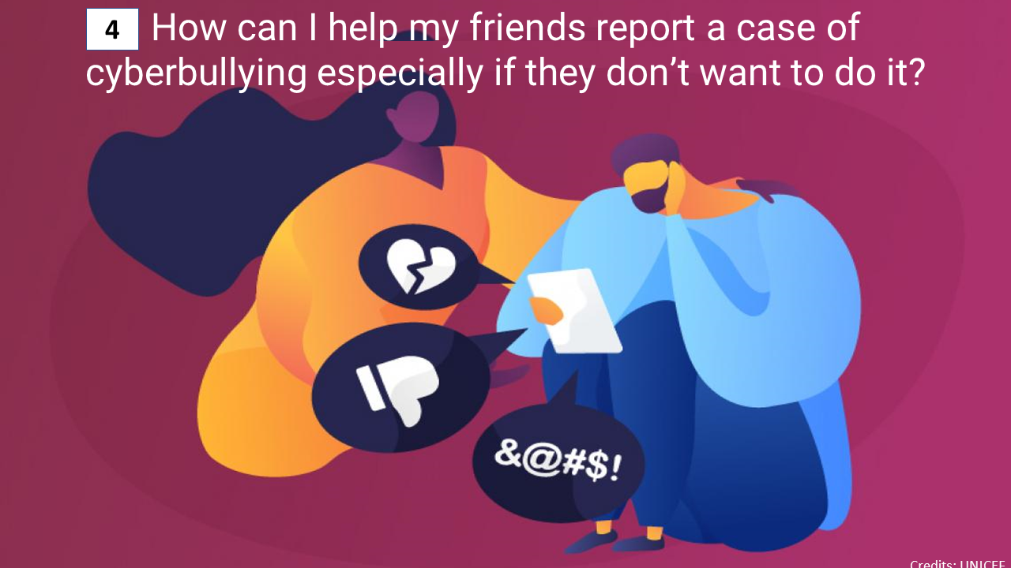
4
Credits: UNICEF

Slide 32
साइबर बुली के पीड़ितों की मदद कैसे करें
1. अपने मित्र/पीड़ित को समझें
2. उसे सहायता प्राप्त करने के लिए प्रोत्साहित करें
3. तमाशबीन न बनें/ आक्रामक प्रतिक्रिया न दें
4. सामग्री की रिपोर्ट करें

Slide 33
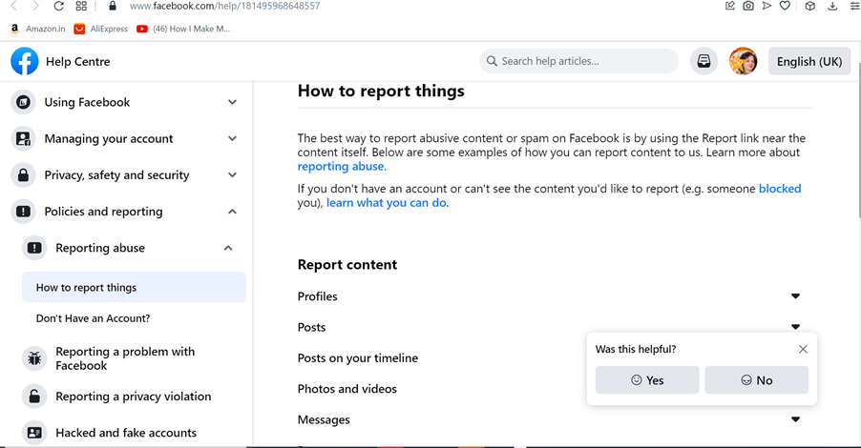
how to report

Slide 34
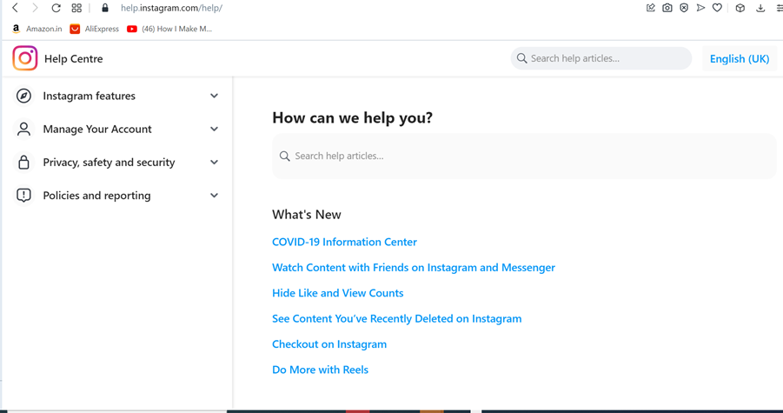
how to report

Slide 35
सुरक्षा के लिए सोशल मीडिया अकाउंट पर उपकरण
1. Moderate Comments
2. Encourage positive Interactions (Reconsider and Restrict features)
3. Remove/Block/Mute

Slide 36
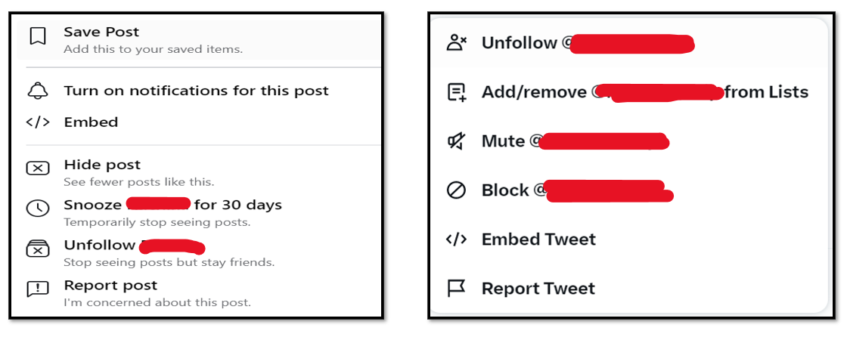
Unfollow/Block/Mute
Facebook
Twitter

Slide 37
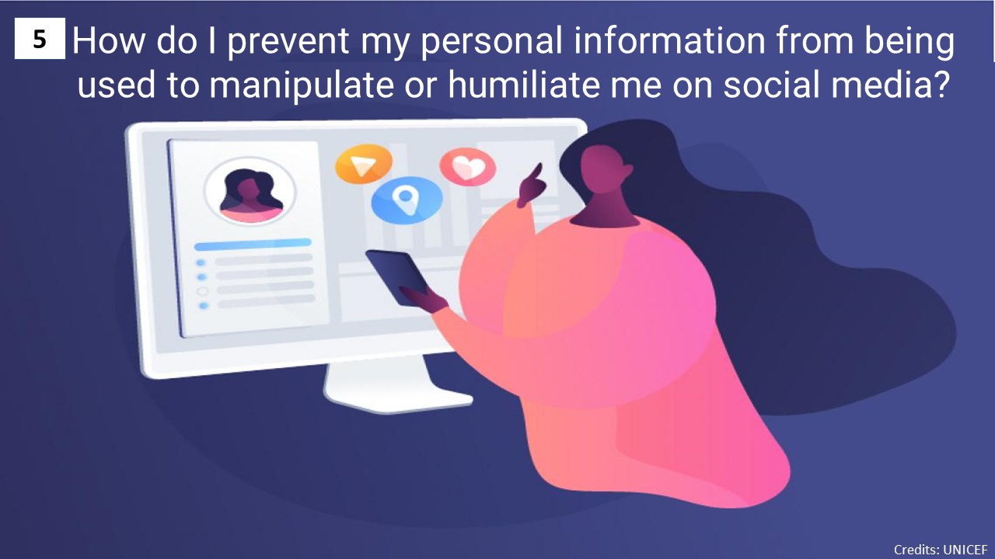
5
Credits: UNICEF

Slide 38
खुद को सुरक्षित रखने के टिप्स
1. ऑनलाइन कुछ भी पोस्ट या शेयर करने से पहले दो बार सोचें।
2. व्यक्तिगत विवरण न दें.
3. अपने पसंदीदा सोशल मीडिया ऐप्स की गोपनीयता सेटिंग्स के बारे में जानें:
अपनी खाता गोपनीयता सेटिंग समायोजित करें
आहत करने वाली टिप्पणियों, संदेशों और फ़ोटो की रिपोर्ट करें
लोगों को अनफ्रेंड करें या ब्लॉक करें
कुछ लोगों की टिप्पणियों को पूरी तरह से अवरुद्ध किए बिना केवल उन्हें ही प्रदर्शित होने दें।
अपनी प्रोफ़ाइल पर पोस्ट हटाएं या उन्हें विशिष्ट लोगों से छिपाएं।
4. मजबूत पासवर्ड रखें

Slide 39
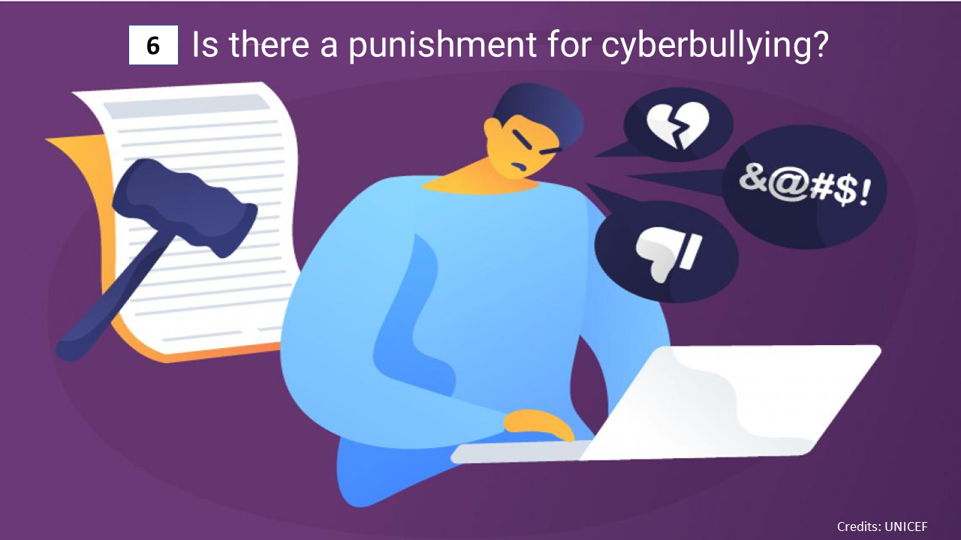
6
Credits: UNICEF

Slide 40
IT Act, 2000
  कंप्यूटर से संबंधित अपराधों के लिए तीन से पांच साल तक की जेल और एक लाख रुपये का जुर्माना या दोनों लगाया जा सकता है, और चरम परिस्थितियों में इससे भी अधिक।
  आईटी अधिनियम की धारा 66सी, 66डी, और 66ई ऑनलाइन, सोशल मीडिया या अन्य डिजिटल मीडिया पर अपमानजनक व्यवहार से जुड़े अपराध का दोषी पाए जाने पर जुर्माना लगाती है।
  आईटी अधिनियम की धारा 67, 67ए, और 67बी स्पष्ट यौन कृत्यों आदि से जुड़ी सामग्री के प्रकाशन और इलेक्ट्रॉनिक प्रसारण को संबोधित करती है।

Slide 41
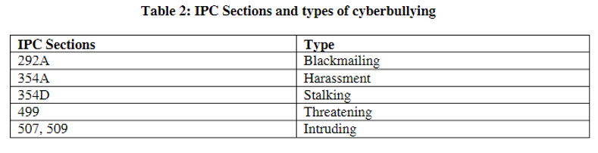
The Indian Penal Code
भारतीय दंड संहिता (आईपीसी) में विभिन्न प्रावधान शामिल हैं जिन्हें साइबरबुलिंग और ऑनलाइन उत्पीड़न के मामलों में लागू किया जा सकता है।

Slide 42
POCSO Act 2012
  नाबालिगों से जुड़े ऑनलाइन उत्पीड़न के मामलों में, बच्चों को यौन शोषण और उत्पीड़न से बचाने के लिए यौन अपराधों से बच्चों का संरक्षण (POCSO) अधिनियम, 2012 लागू किया जा सकता है।
  साइबरबुलिंग और ऑनलाइन उत्पीड़न के लिए सज़ा में कारावास और जुर्माना शामिल हो सकता है, और यह लागू विशिष्ट प्रावधानों और प्रत्येक मामले की परिस्थितियों के आधार पर भिन्न हो सकता है।

Slide 43
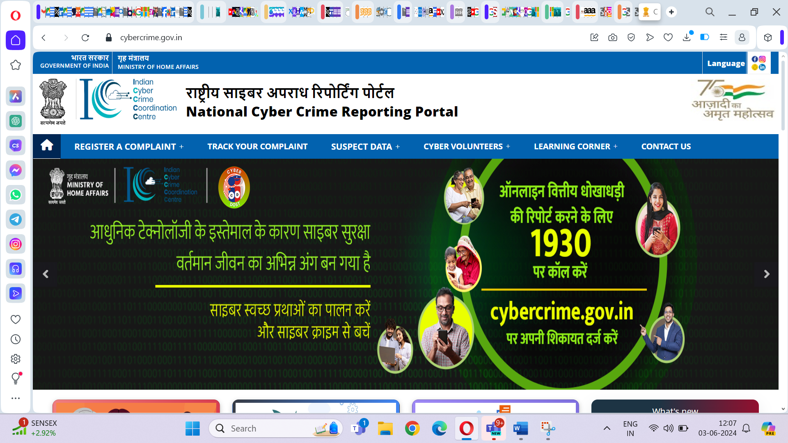
National cyber crime reporting portal

Slide 44
किसी अपराध के पीड़ित औपचारिक शिकायत करने के विकल्प के रूप में नजदीकी साइबर-अपराध सेल में भी पंजीकरण करा सकते हैं। साइबर अपराध पोर्टल राज्य-वार, नोडल साइबर सेल अधिकारियों और शिकायत अधिकारियों के संपर्क विवरण और ई-मेल आईडी वेबसाइट पर उपलब्ध कराए गए हैं: https://cybercrime.gov.in

Slide 45
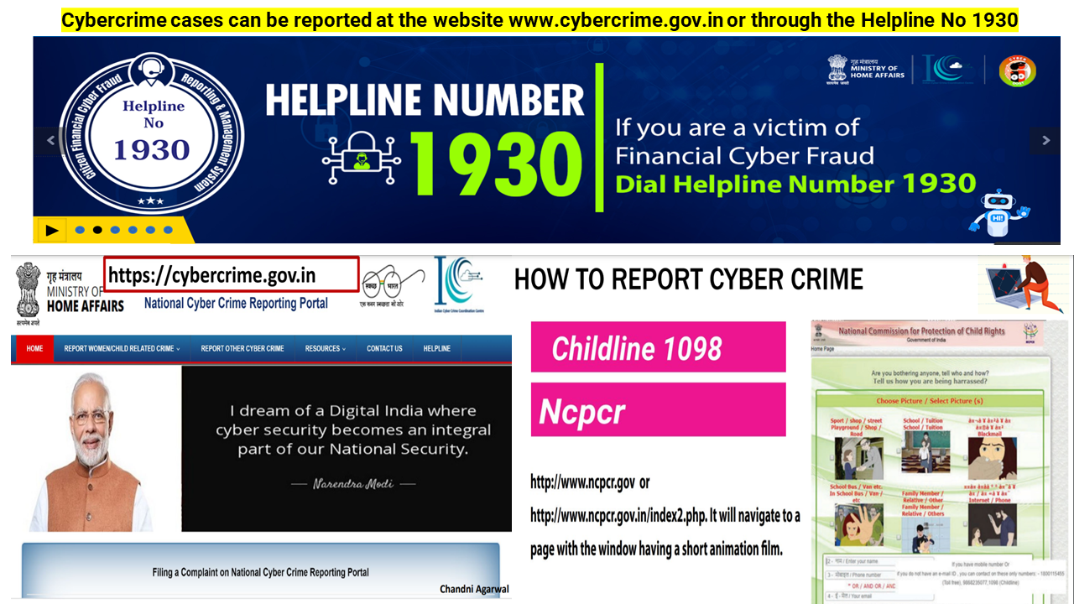

Slide 46

धमकाने वालों के व्यवहार को बदलने के लिए सज़ा हमेशा सबसे प्रभावी तरीका नहीं है। अक्सर नुकसान की भरपाई करने और रिश्ते को सुधारने पर ध्यान देना बेहतर होता है।
This Photo by Unknown Author is licensed under CC BY-NC-ND

Slide 47

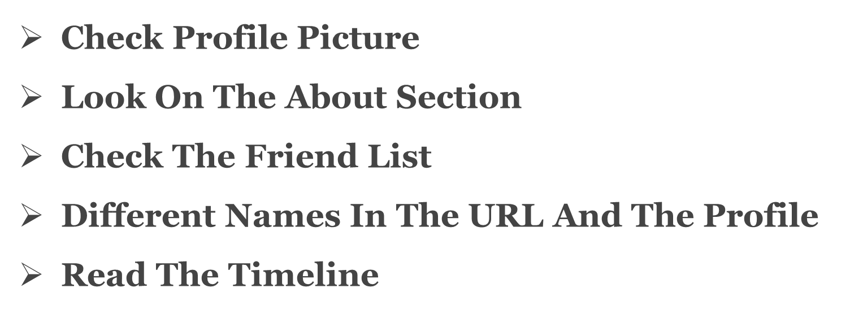
How to identify fake profiles

Slide 48
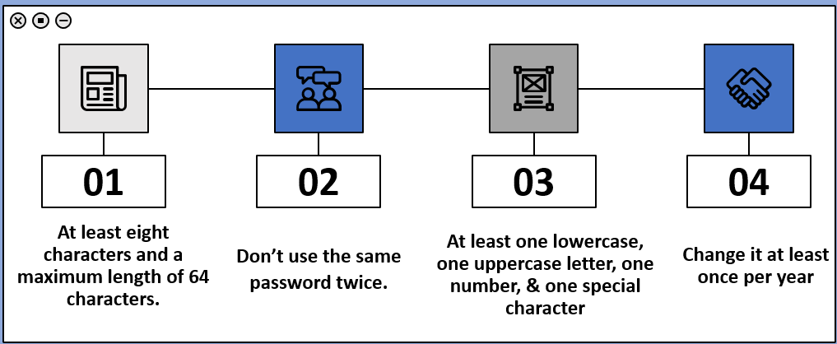
how to create strong passwords

